Slide 1
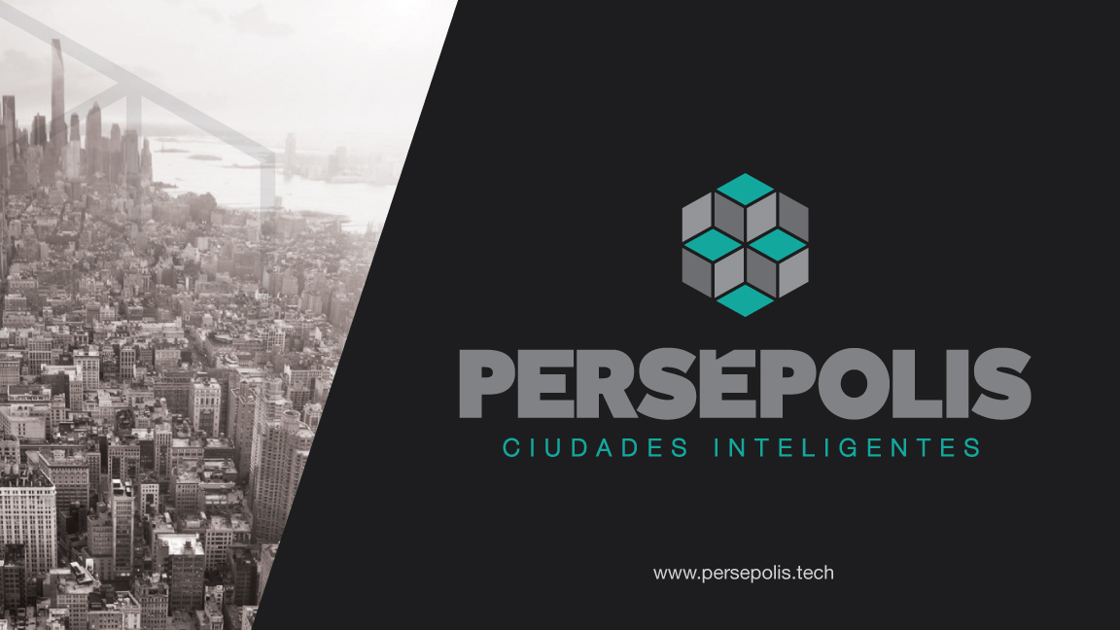
Perfil Municipal Zipaquirá C/marca.
- Frente Comercial -

Slide 2
Contenido
Ficha técnica del municipio
Conformación de la Entidad
Estructura del Plan de Desarrollo
Enfoque general del Plan de Desarrollo
Programas del Plan de Desarrollo
Presupuesto de Inversión – Origen
Presupuesto de Inversión – Destino
Proyectos Prioritarios

Slide 3
Ficha Técnica del Municipio
Municipio | Zipaquirá
Departamento | Cundinamarca
Alcalde | Luis Alfonso Rodríguez Valbuena (2016-2019)
Población | 124.376 habs. (109.146 habs. área urbana)
Vocación Productiva | Agrícola, Ganadera e Industrial (Sal)
Veredas / Corregimientos | (25 veredas).Barro Blanco, El Empalizado, El Rudal, El Tunal, La Granja, Loteo Banoy, Loteo Malagón, Loteo Pedroza, Loteo Susagua, Páramo de Guerrero, Santa Isabel I, Pasoancho, Río Frío, Rivera de Susagua, San Gabriel, San Isidro, San Jorge, San Miguel, Santiago Pérez, Ventalarga, Santa Clara, Prados del mirador, San Luis, La Lomita, El Mortiño
Filiación Política del Alcalde | Partido de la U

Slide 4
Conformación de la Entidad
El municipio esta estructurado de la siguiente forma:
Secretarías
Despacho del Alcalde
Oficina de Control Interno
Oficina Asesora de Prensa
Desarrollo Económico
Educación
Gobierno
Hacienda
Obras Públicas
Planeación
Salud y Protección Social
Transporte y Movilidad
General
Jurídica

Slide 5
Estructura del Plan de Desarrollo (Marco Conceptual)
El Plan de Desarrollo del municipio esta estructurado de la siguiente forma:
Dimensiones
Dimensión del Desarrollo Integral
Dimensión Regional y Local
Dimensión Ambiente Natural
Dimensión Político Institucional
Dimensión Paz y Posconflicto
Componentes de las Dimensiones
Programas y Objetivos
Indicadores y Metas
Proyectos Prioritarios

Slide 6
Enfoque del Plan de Desarrollo (Principios)
El Plan de Desarrollo del municipio esta estructurado y desarrollado bajo los siguientes :
Seguridad, Convivencia, Justicia y Democracia
Movilidad Social (nada más importante que la gente)
Competitividad y Estructura (una ciudad dinámica y visionaria)
Nuestro Futuro (la transformación del campo)
Crecimiento Verde (un ambiente para todos)
Un Gobierno Bonito (un alcalde para la gente)

Slide 7
Programas del Plan de Desarrollo
Los programas en los que está enfocado el PDM son los siguientes:
Programa | Subprograma / Sector
SEGURIDAD, CONVIVENCIA, JUSTICIA Y DEMOCRACIA | Seguridad y convivencia para la paz
 | Desarrollo comunitario una oportunidad para todos
 | Gestión de Riesgo
MOVILIDAD SOCIAL NADA MAS IMPORTANTE QUE LA GENTE | Educación base de la paz y la equidad
 | Zipaquirá saludable, nuestra responsabilidad
 | Revolución deportiva, recreativa y de la actividad física
 | Revolución cultural para la identidad y pertenencia
 | Gente que merece nuestro amor
 | Vivienda Para una ciudad amable

Slide 8
Programas del Plan de Desarrollo
Los programas en los que está enfocado el PDM son los siguientes:
Programa | Subprograma / Sector
COMPETITIVIDAD Y ESTRUCTURA UNA CIUDAD DINÁMICA Y VISIONARIA | Transporte y vías amables
 | Promoción del desarrollo empleo y turismo
 | Agua potable y saneamiento básico
 | Otros servicios públicos
 | Equipamiento
NUESTROS FUTURO LA TRANSFORMACION DEL CAMPO | El campo la raíz de nuestra ciudad
CRECIMIENTO VERDE UN AMBIENTE PARA TODOS | Ambiente: Núcleo del desarrollo
UN GOBIERNO BONITO, UN ALCALDE PARA LA GENTE | Fortalecimiento institucional un gobierno de participación y concertación

Slide 9
Proyectos Prioritarios
Los proyectos prioritarios plasmados en el PDM son los siguientes:
Programa | Subprograma / Sector

Slide 10
Ppto. De Inversión – Origen de Fondos
La administración central estima realizar inversiones para el Plan de Desarrollo 2016 – 2019 por valor de $505.426.964.000.oo, discriminados de la siguiente forma:
ORIGEN DE RECURSOS PARA EL PLAN DE INVERSION PLURIANUAL (millones de pesos)
Origen de Recursos | Presupuesto Proyectado |  |  |  | Total Cuatrienio
 | 2016 | 2017 | 2018 | 2019
Ingresos Corrientes | $94.524.212,oo | $98.851.482,oo | $101.813.798,oo | $104.870.489,oo | $400.059.981,oo
Fondo Local de Salud | $17.726.792,oo | $18.194.744,oo | $18.675.507,oo | $19.169.443,oo | $73.766.486,oo
Ingresos de Capital | $376.901,oo | $20.391.977,oo | $10.407.656,oo | $423.962,oo | $31.600.497,oo
INGRESOS TOTALES | $112.627.905,oo | $137.438.895,oo | $130.896.961,oo | $124.463.895,oo | $505.426.964,oo

Slide 11
Ppto. De Inversión – Destino
Las inversiones para el cuatrienio están dirigidas a los siguientes sectores:
DISTRIBUCION DE LAS INVERSIONES (Millones de Pesos)
Ejes / Programas | Recursos Financieros Disponibles |  |  |  |  | Total
 | Ingresos Corrientes de libre destinación | Recursos Propios | SGP | Recursos de Capital | FUENTES DE FINANCIACION GESTION (ejecuc. condicionada)
SEGURIDAD, CONVIVENCIA, JUSTICIA Y DEMOCRACIA | $5,756,739.oo | $4,030,912.oo | $962,234.oo | $5,000,000.oo | $4,500,000.oo | $20,249,886.oo
MOVILIDAD SOCIAL NADA MAS IMPORTANTE QUE LA GENTE | $16,889,132.oo | $5,304,846.oo | $223,105,765.oo | $8,253,365.oo | $25,300,000.oo | $278,853,107.oo
COMPETITIVIDAD Y ESTRUCTURA UNA CIUDAD DINÁMICA Y VISIONARIA | $10,295,575.oo | $45,294,597.oo | $17,484,641.oo | $16,396,556.oo | $19,660,000.oo | $109,131,370.oo
NUESTROS FUTURO LA TRANSFORMACION DEL CAMPO | $1,359,285.oo |  | $643,621.oo |  | $1,485,000.oo | $3,487,906.oo
CRECIMIENTO VERDE UN AMBIENTE PARA TODOS | $3,005,476.oo | $551,088.oo |  | $1,000,000.oo |  | $4,556,564.oo
UN GOBIERNO BONITO, UN ALCALDE PARA LA GENTE | $5,376,965,oo |  | $3,012,212.oo | $950,575.oo | $1,500,000,oo | $10,839,752
TOTAL | $42,683,172.oo | $55,181,443.oo | $245,208,472.oo | $31,600,497.oo | $52,445,00.oo | $427,118,584.oo

Slide 12


